Slide 1
页面置换算法实验
操作系统实验5

Slide 2
内容
理解常用页面置换算法的原理
实现LRU和FIFO内存页面置换算法
根据实验比较二者的性能

Slide 3
一、LRU和FIFO回顾

Slide 4
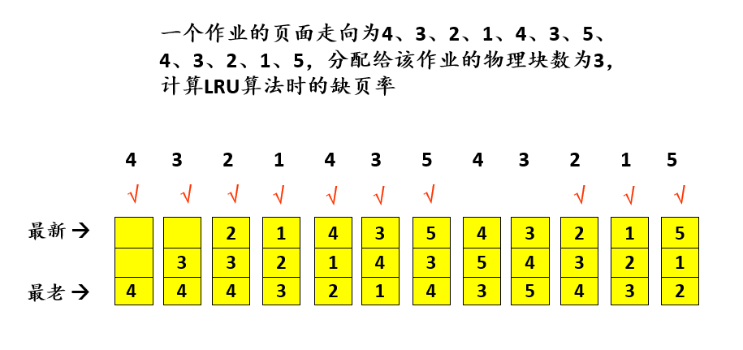
LRU页面置换算法

Slide 5
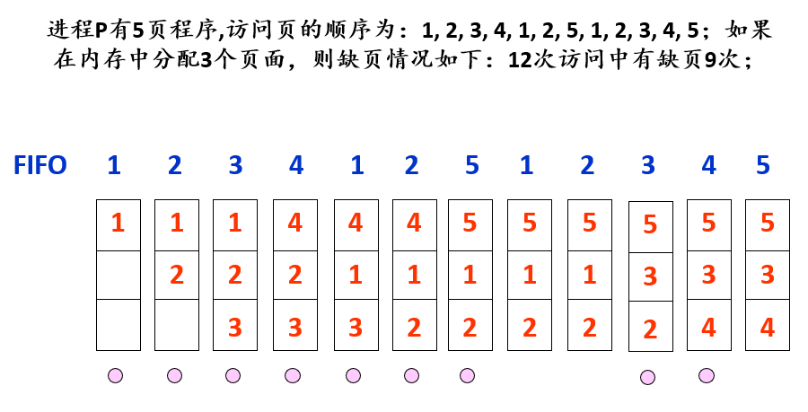
FIFO页面置换算法

Slide 6
二、内容及要求

Slide 7
内容及要求
利用先进先出FIFO和最近最久未使用LRU两种页面置换算法模拟页面访问过程
模拟两种算法的页面置换过程，给出每个页面访问时的内存分配情况
输入：根据实际情况考虑输入，比如最小物理块数m，页面个数n，页面访问序列P1, …,Pn等
输出：每种算法的缺页次数和缺页率

Slide 8
程序设计（参考）
利用先进先出FIFO和最近最久未使用LRU两种页面置换算法模拟页面访问过程
模拟两种算法的页面置换过程，给出每个页面访问时的内存分配情况
输入：根据实际情况考虑输入，比如最小物理块数m，页面个数n，页面访问序列P1, …,Pn等
输出：每种算法的缺页次数和缺页率

Slide 9
主要数据结构（仅供参考）
存放页面访问序列的数组 (Acess_Series[total_instruction])
用一个结构数组M_Frame[]记录为进程分配的内存页面的使用情况。在M_Frame[]中还可记载各页面进入内存或被访问的先后顺序（如可使M_Frame[0]总是最先进入或最久未被访问的页面）。
  struct one_frame {
  int page_no;
  char flag;
  };
  struct one_frame M_Frame[frame_num]; /
这里frame_num是给一个进程分配的最大的内存页面数

Slide 10
程序流程（仅供参考）
父进程：
  随机产生内存访问页面序列，存于数组Acess_Series[total_instruction]中 ；
  数据结构M_Frame的初始化；
  分别创建两个子进程；
  等待子进程执行结束，退出。

